Slide 1







Gwyddoniaeth
Uned 1

Slide 2
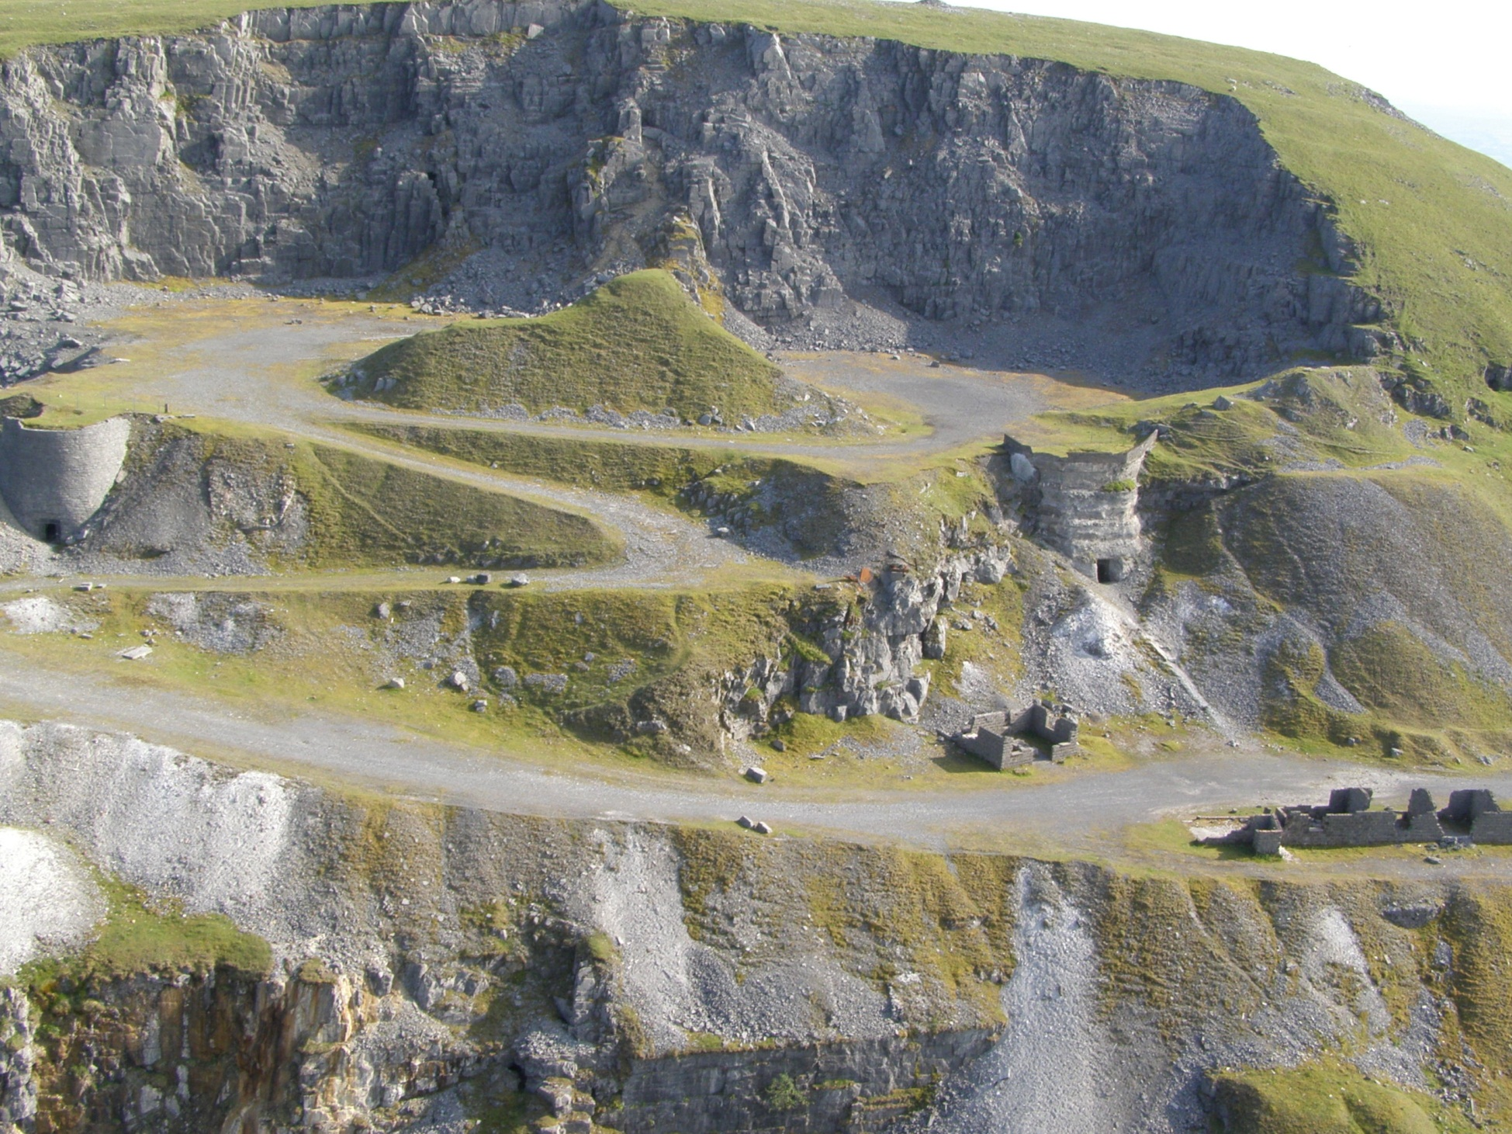

Slide 3
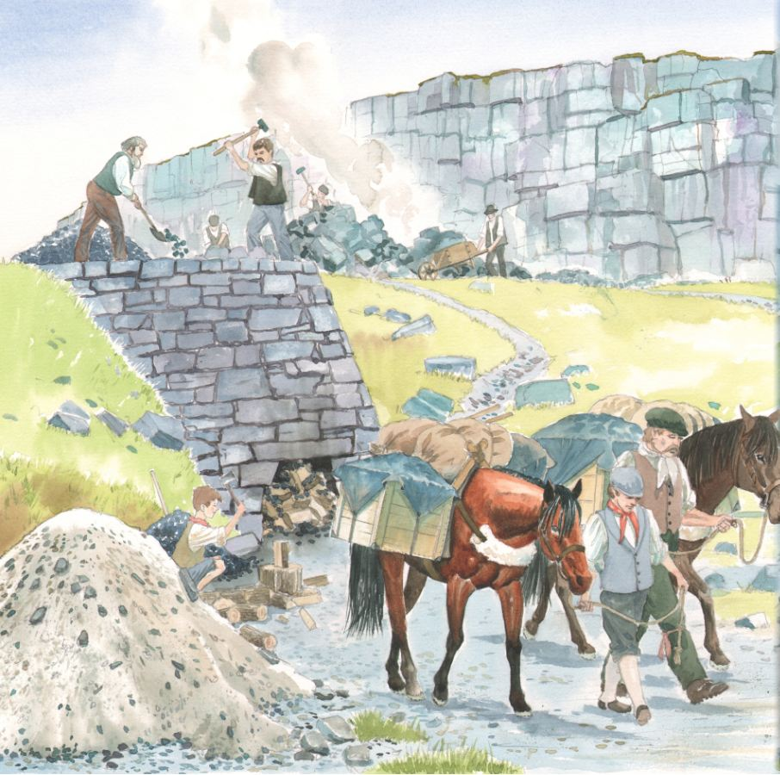
Am gannoedd o flynyddoedd mae ffermwyr wedi gweithio ar y Mynydd Du i gloddio’r graig lwyd sydd i'w gweld yno.
Pan fydd y graig yn rhydd maen nhw wedyn yn ei losgi mewn odyn ar dymheredd uchel iawn.
Ond pam oedd ffermwyr angen y garreg lwyd hon?

Slide 4
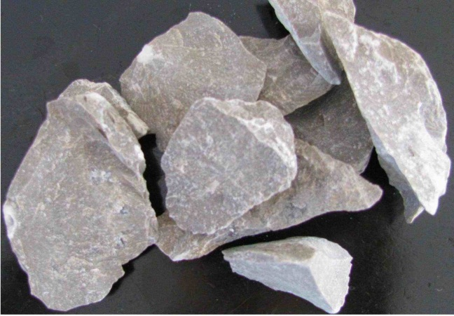
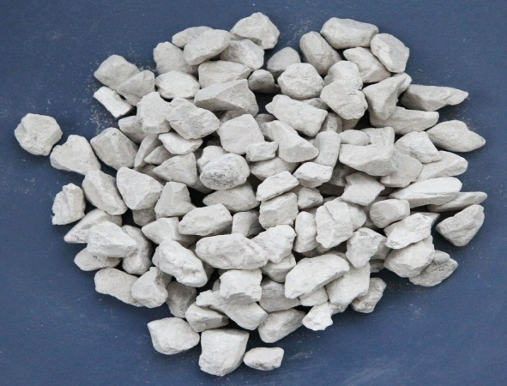

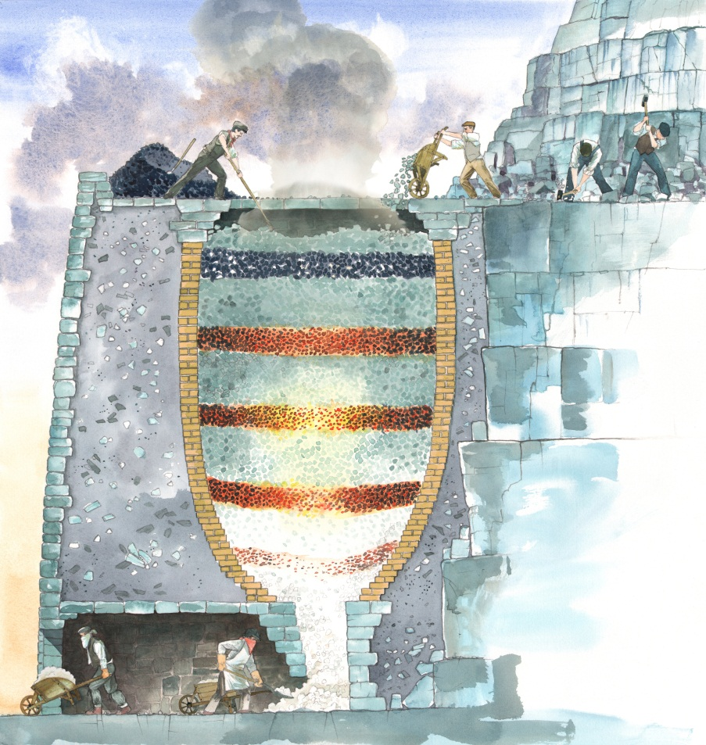
Calchfaen
Roedd Calchfeini yn cael eu llosgi yn yr odynau i wneud calch. Roedd calch yn cael ei ledaenu ar gaeau ac ychwanegwyd dŵr ato i wneud calch tawdd.
Roedd taenu calch ar y caeau yn helpu i niwtraleiddio pridd asidig fel y byddai cnydau yn tyfu'n well.
Mae calch tawdd yn alcalïaidd.

Slide 5
Mae llawer o nwyddau tŷ hefyd yn asidau neu’n alcalïau ond dydyn nhw ddim yn rhy beryglus.
Mae rhai asidau ac alcalïau yn gryfach a rhaid eu trin yn ofalus. Mae cryfder asid neu alcali yn cael ei fesur ar y raddfa pH. Mae cemegion niwtral yn pH 7, mae’r rhai sy’n mesur llai na 7 yn asid, tra bo’r rhai sy’n mesur mwy na 7 (hyd at 14) yn alcalïaidd.
Mae ychwanegu asid at alcali (a’r ffordd arall) yn ei niwtraleiddio.
Oeddech chi’n gwybod bod yr hylif yn eich stumog yn asid ? Mae’r asid yn eich stumog yn eich helpu i dreulio’ch bwyd.

Slide 6
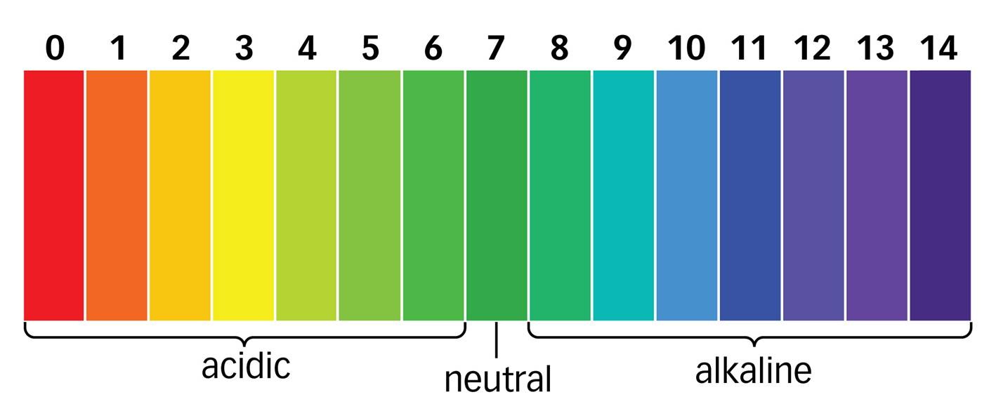
The pH Scale

Slide 7
Ar beth wnaethoch chi sylwi?
1. I ba liw y newidiodd y papur/toddiant litmws?
2. Beth ydy rhif pH yr eitem?
3. Ydy’r eitem yn asidig, yn alcalïaidd neu’n niwtral?

Slide 8
Llenwch y bylchau
Ysgrifennwch y canlynol yn eich llyfrau a llenwch y bylchau gan ddefnyddio'r geiriau coch
Mae asid hydroclorig yn cael ei ddefnyddio yn y stumog i helpu _______. Os ydyn ni’n bwyta gormod o fwydydd “cyfoethog”, bydd ein stumogau’n creu gormod o ______ – mae hyn yn cael ei alw’n ____ ____. Mae angen niwtraleiddio’r asid hwn trwy gymryd tabledi diffyg traul.
Mae pridd yn naturiol asidig, yn bennaf oherwydd ______ asid. Mae hyn yn gallu cael effeithiau gwael ar dyfiant ______ a llysiau, felly efallai y bydd rhaid niwtraleiddio’r gormodedd asid ag _______ neu wrtaith addas.
planhigion, treuliad, ddiffyg traul, alcali, glaw, asid

